Slide 1
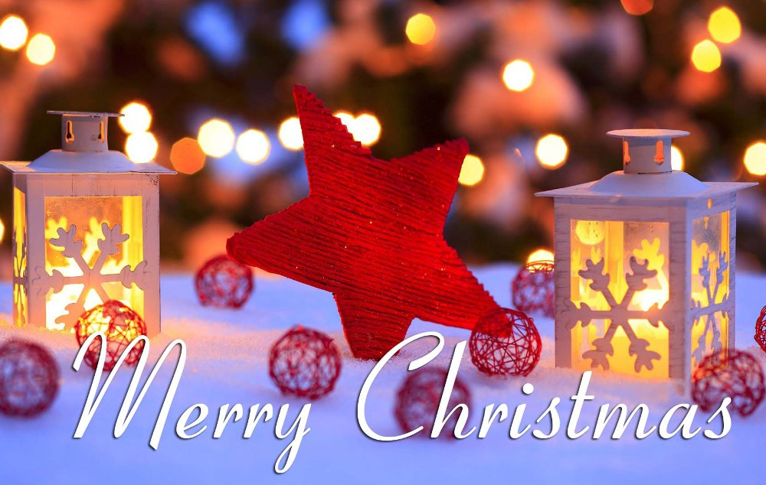
Ульф Старк .
«Маленька книжка про любов» Різдвяна історія в контексті історичного минулого

Slide 2

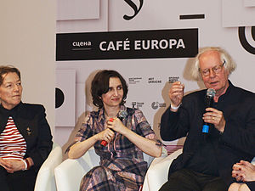
Ульф Старк, дружина Яніна Орлов (ліворуч) і видавець Мар'яна
Савка (у центрі). Київ, 2016

Slide 3
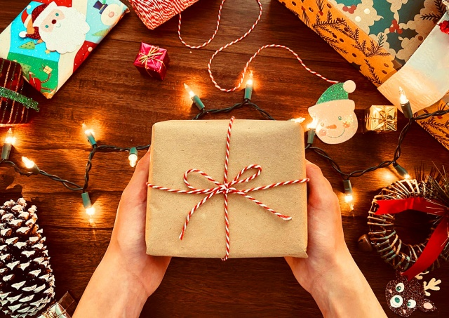
Ульф Старк народився в 1944 році в Стокгольмі в сім'ї дантиста. Рано втратив матір, що залишило глибокий слід у його житті. Згадки про своє радісне й сумне дитинство Старк зберіг у собі назавжди, і, ймовірно, у цьому причина його успіху як письменника. Дебютував у 1964 році як автор книг для дорослих. Перші твори Старка для дітей були надруковані в 1975 і 1976 роках. У 1984 році прийняв рішення присвятити себе дитячій літературі. Зараз він вважається одним з найвідоміших і шанованих у світі дитячих письменників, співпрацював з ілюстраторами Анною Хегланд і Маті Леппом. Ним написано близько 30 книг, які перекладені більш ніж на 25 мов. Його твори удостоєні престижних премій. У 1998 він отримав скандинавську Дитячу Книжкову премію, а в 2000 році Міжнародне журі Премії Х. К. Андерсена відзначило його заслуги особливим дипломом.

Slide 4
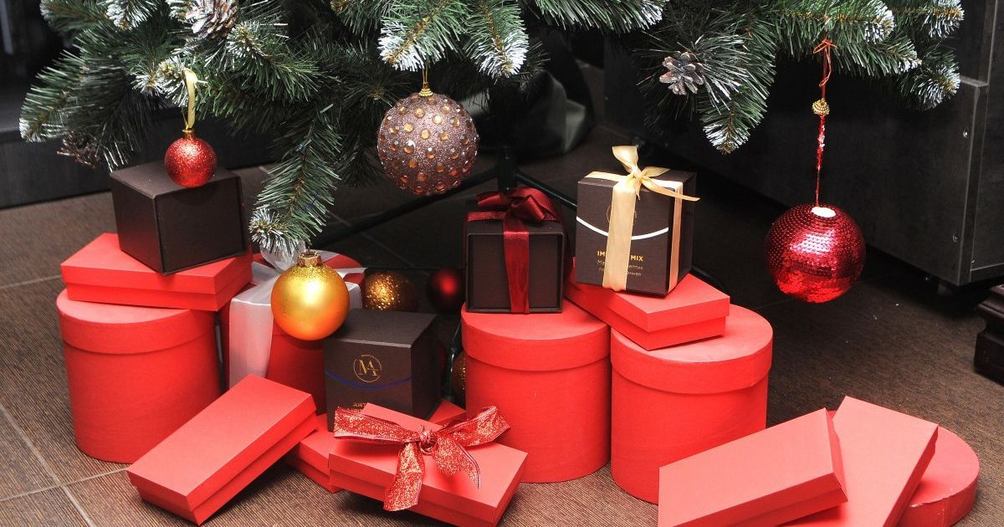
Як сценарист, адаптував кілька своїх власних книжок для фільмів і написав до них сценарії. Будучи, на думку критиків і читачів, справжнім спадкоємцем Астрід Ліндгрен, письменник не боїться відвертої розмови з юними, не оминає найважчих тем, чесно й з великою часткою гумору відтворює діалог поколінь. Має ясний і доступний стиль, інколи, навіть, відвертий. Сюжет намагається будувати близьким дітям і підліткам усього світу. Знається на психології дітей і підлітків, що в поєднанні з дивовижною прямотою викладу, роблять його твори зрозумілими й близькими читачам усіх країн

Slide 5
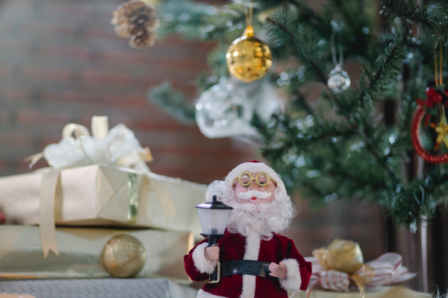
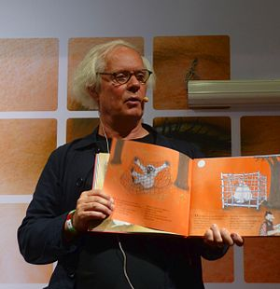
На питання, чому він почав писати для дітей письменник відповів:
«Досить часто буває, що люди починають писати дитячі книжки, коли їм вже під сорок. У молодості цікавіше писати для дорослих. У мене теж так було. Моя перша дитяча книга — це прощання з дитинством»

Slide 6
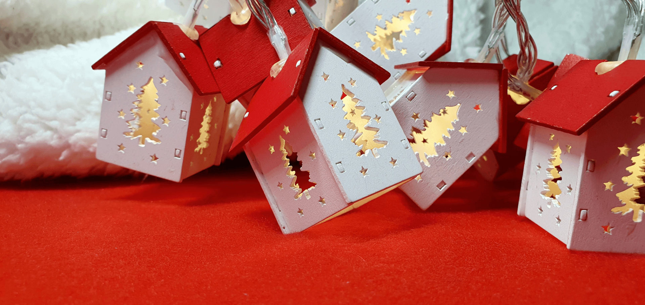
Старк уміє писати про найскладніші проблеми так просто і ясно, «що зрозуміло навіть дорослим». Не повчаючи, він серйозно говорить з дітьми про дружбу й ненависть, любов, жертовність і горе, про безпорадність дорослих і мудрість дітей та старих. У дитячих книгах йдеться про те, як непросто дорослішати й шукати себе. Перша його книга «Петер і червоний птах. Петер і поросята» на просторах СРСР появилась у 1981 році. Але по-справжньому письменника, «якого по праву вважають спадкоємцем традицій Астрід Ліндгрен», відкрили в 2005 році, у зв'язку з появою двох повістей: «Чи вмієш ти свистіти, Йоханна?» (1992) і «Сикстен» (1992)

Slide 7
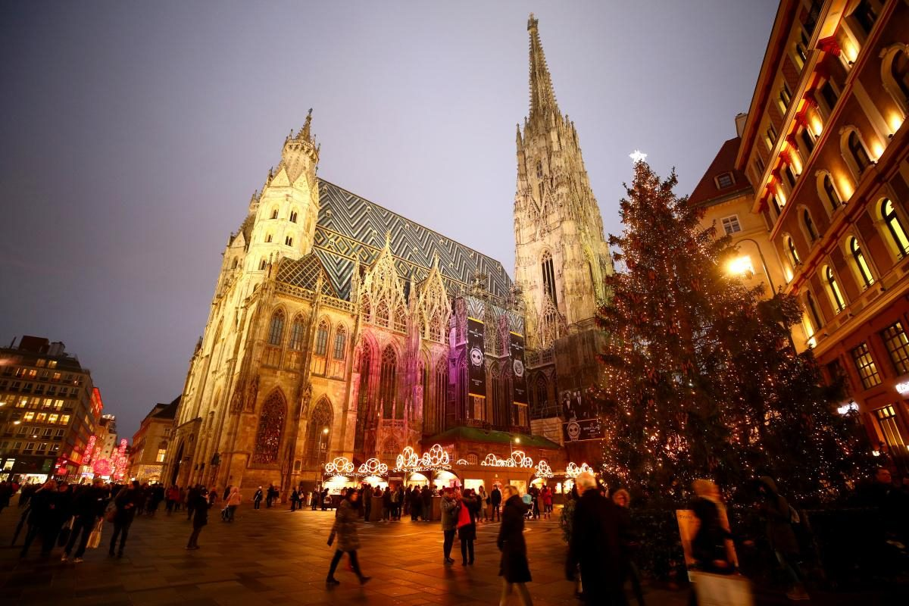
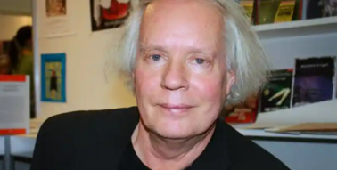
Мені здається, більшість моїх книг — про дружбу, про дітей, які спілкуються і разом вирішують свої проблеми. Хоча, звичайно, якщо говорити про «Диваків і зануд», то там — так. Але там герої — підлітки, тобто вже не діти. Це такий особливий вік, коли людина дуже гостро відчуває, що вона одна на цьому світі. Але, що важливо, всі мої герої морально дуже сильні

Slide 8











У квітні 2016 року за сприяння Посольства Швеції в Україні, Swedish Arts Council і Шведського інституту Ульфа Старка запросили до Києва як почесного гостя Дитячої програми Книжкового Арсеналу. Автор презентував свої твори «Чи вмієш ти свистати, Юганно?», «Диваки і зануди», які вийшли в українському перекладі у «Видавництві Старого Лева».

Slide 9
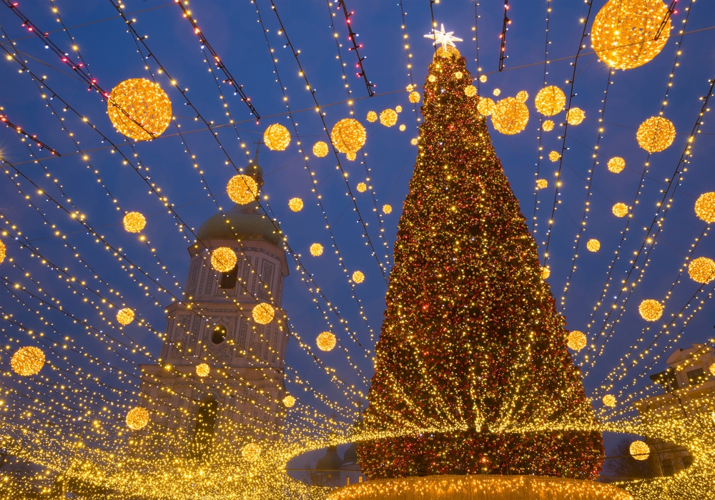
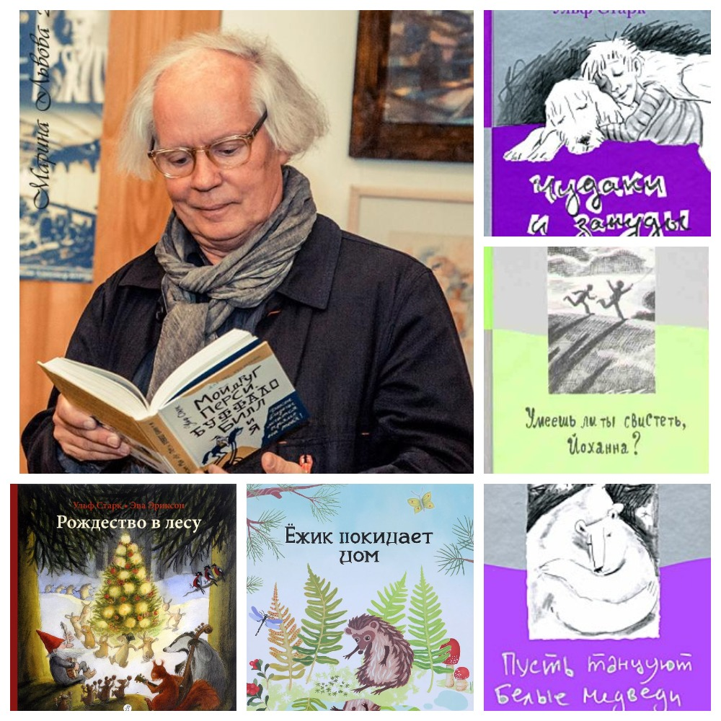
Бібліографія
1975 — Петтер і червоний птах
1976 — Петтер і поросята-бунтарі
1986 — Нехай танцюють білі ведмеді
1987 — Сікстен
1992 — Чи вмієш ти свистати, Юганно?
2002 — Тоді я був просто Ульф
2002 — Диваки і зануди
2005 — Сикстен
2007 — Моя сестричка — ангел
2009 — Зірка по імені Аякс
2011 — Чорна скрипочка
2011 — Маленький Асмодей
2015 — Мій друг Персі, Баффало Білл і я
2017 — Втікачі

Slide 10
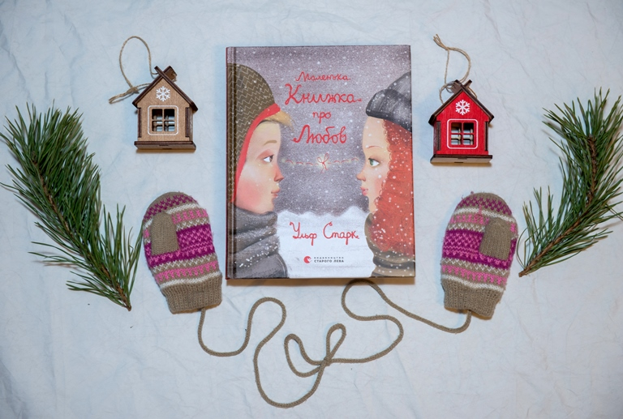
«Маленька книжка про любов» — історія про дуже серйозні речі: війну, тугу за батьком, нужду і несправедливість, і про не менш серйозне перше кохання

Slide 11
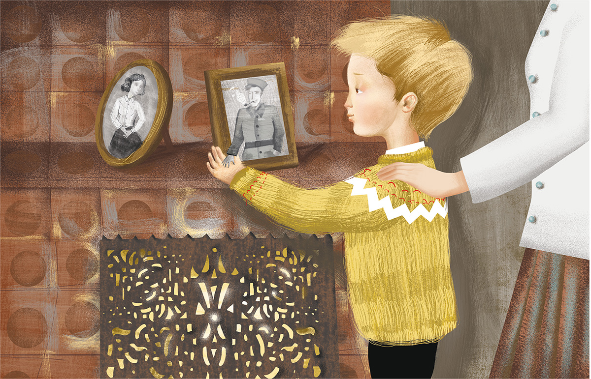
Історія розгортається напередодні Різдва в часи Другої світової війни. Головний герой Фред (йому близько десяти років) закоханий в однокласницю й незграбно і, здається, безуспішно, намагається завоювати її прихильність.

Slide 12
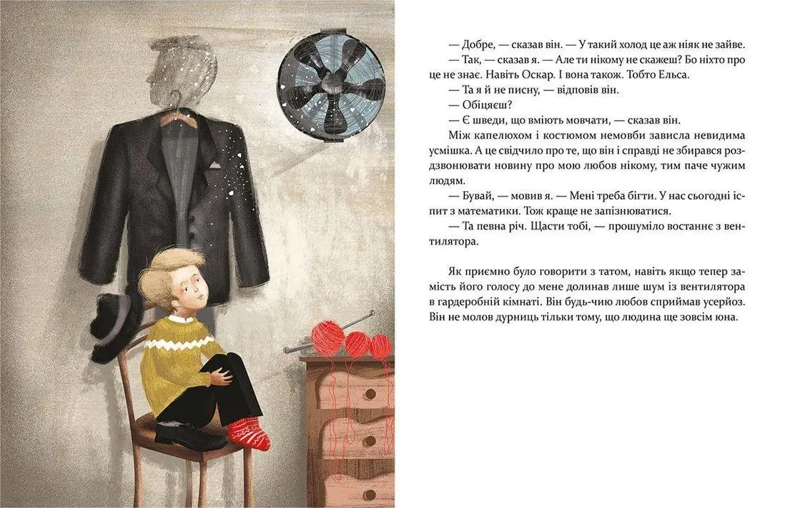
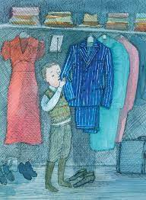
Хлопчик зізнається у своїх почуттях татові, а точніше його святковому костюмові, бо самого тата забрали до війська.
Батько заохочує сина бути сміливим і жертовним.

Slide 13
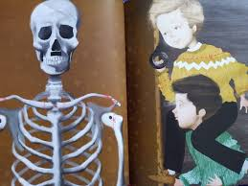
Батько заохочує сина бути сміливим і жертовним. І Фред робить сміливий вчинок, та оскільки цей вчинок також і бешкетний, то хлопець отримує догану за погану поведінку в школі.
ДОГАНА
Ваш син Фред показав сьогодні приклад, гідний похвали: він наклеїв гітлерівські вусики шкільному скелету. Тому Фреду буде виставлено незадовільну оцінку щодо поведінки та старанності. Якби я була на Вашому місці, я б пишалася таким сином. Будь ласка, розпишіться у тому, що Ви це прочитали.
Ліна Лунстрем, класний керівник

Slide 14
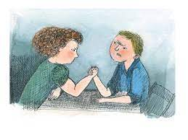
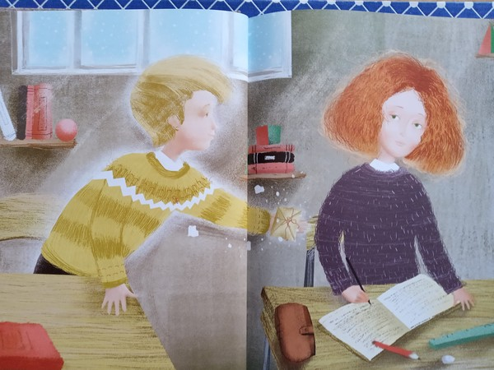
Фред виконує і другу татову пораду: вчиться бути жертовним — віддає коханій шоколадку, яку так мріяв з’їсти на Святвечір.

Slide 15
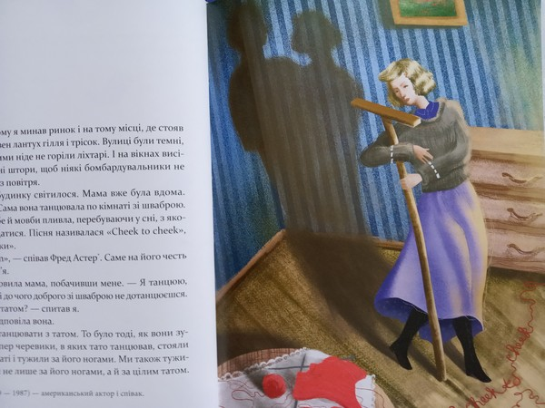
У книжці не раз вустами кількох героїв прямо сказано: війна — це зло. Фредова мама, не ховаючись перед сином, для опису війни використовує лайливі слова, і впевнено каже, що якщо йдеться про таке лихо, то лайку вживати можна. Описано, як важко живеться людям під час війни: їм не вистачає їжі, не вистачає тепла в оселях, а найбільше не вистачає найрідніших, які пішли до війська. Війна загрожує поглинути свято Різдва: у людей не виходить накрити урочистий стіл і зібрати за ним усю родину.

Slide 16
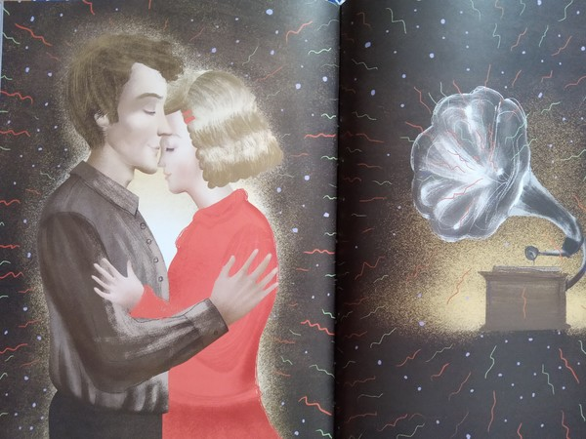
Усі до одного герої книжки протистоять війні. Фредів тато, який захищає кордон і, зрештою, вириває Різдво із «зубів» війни. Мама, яка готується принести у світ нове життя. Вчителька, яка не лає за бешкети, а навпаки, пишається сміливістю хлопчаків. Пані, схожа на фею, яка дарує клаптики миру: шоколадку й парфуми. Продавець ялинок, який ділиться прибутком зі злиденною родиною. І, звісно, Фред, чиє ім’я означає «мир». Він весь час порушує правила, ба навіть влаштовує бійки, але його енергія не руйнівна, а творча.
Просто вона ще незграбна, тому коли він хоче допомогти дівчині — ненароком ображає її, коли хоче висміяти «того ідіота, що затіяв війну» — отримує від директора догану, а коли рветься захистити кохану — йому розбивають носа.

Slide 17
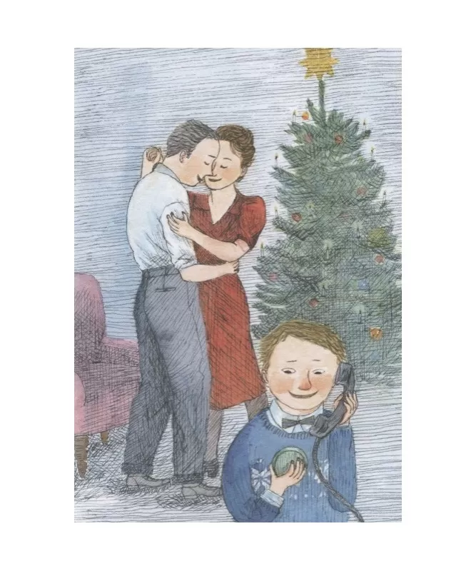
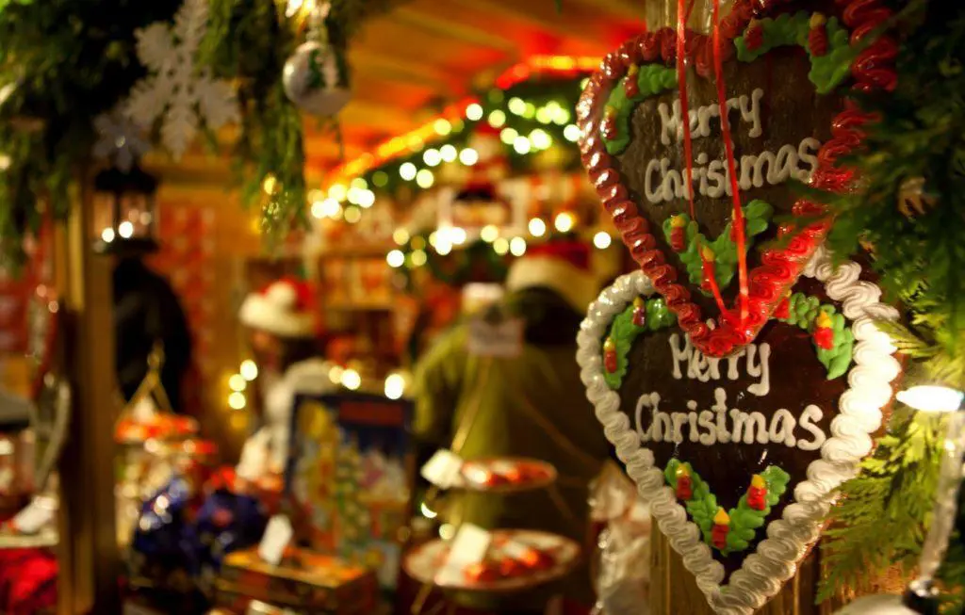
Прочитайте повість за посиланням. Висловіть власні думки про твір, за бажанням зробіть ілюстрації до найцікавіших, на вашу думку, моментів https://knizhnik.org/ulf-stark/malenkaja-povest-o-ljubvi/1

